Slide 1
تعليمات اللعبة:
على أفراد المجموعة أن يعملوا بجد واجتهاد لأن عدد النجوم يحتسب بحسب قيمة الإجابة.
يجيب الطالب المندوب عن المجموعة عن المهمة الجماعية.
يقيم المعلم الحل بوضع عدد النجوم من1-5 ، كلما كانت الإجابة جيدة كان عدد النجوم أكبر، والمجموعة الحاصلة على أكبر عدد من النجوم هي الفائزة

Slide 2
مهمة 1
اذكر الحقوق التي نُصَّ عليها في وثيقة حقوق الطفل واشرح أربعة منها بلغتك الخاصة.
2. ما هو عدد الدول التي صادقت على اتفاقية حقوق الطفل؟

Slide 3
مهمة 2
في أي سنة صدرت وثيقة حقوق الطفل؟
ما هو الهدف الأساسي لإصدار وثيقة حقوق الطفل؟

Slide 4
مهمة 3
تُدافِعُ وثيقة حقوق الطفل عَنِ الأطْفالِ لِما يُواجِهونه من إساءةٍ وإهمالٍ بِصورَةٍ يَوْمِيَّةٍ في جَميعِ البُلْدانِ وَتَحْرِصُ الإتِفاقِيَّةُ على أهَمِّيَّةِ مَصْلَحَةِ الطِّفْلِ.
اشرح ما هو تعريف حقوق الطفل واعط أمثلة على مواقف يواجهها الطفل في جميع بلدان العالم مراعيا في ذلك إدراج ثلاثة أمثلة فيها تقرير لحقوق الطفل، وثلاثة أمثلة فيها سلب لحقوق الطفل. يمكنك الاستعانة بالشبكة العنكبوتية

Slide 5
مهمة 4
صادقت 193 دولة على اتفاقية حقوق الطفل، وهذه المصادقة تعني التزام الدول قانونيا بمنح الأطفال حقوقهم في دولتهم ومجتمعهم .
قارن بين بنود اتفاقية حقوق الطفل وبين تطبيقها على أرض الواقع.
حسب رأيك لماذا نرى أطفالا يعملون ويتسلون ولا يمارسون طفولتهم على الرغم من وجود هذه الاتفاقية؟

Slide 6
مهمة 5
1.تنص وثيقة حقوق الطفل على حق الطفل في البقاء مع والديه، بحسب رأيك لو حدث خلاف بين الوالدين وأدى إلى طلاقهما كيف يمكن لوثيقة حقوق الطفل أن تكفل حقه في هذا الموقف؟
2.حسب رأيك ما هي الحقوق التي من الممكن أن تُسلب من الأطفال ذوي الاحتياجات الخاصة كالمعاقين والأيتام ؟
3.لقد صادقت 193 دولة على وثيقة حقوق الطفل، تخيل لو أنك تمثل إحدى الدول الأعضاء في الاتفاقية فما هي الحقوق التي كنت تقترحها وما هي الحقوق التي ترفضها؟ علل إجابتك.

Slide 7
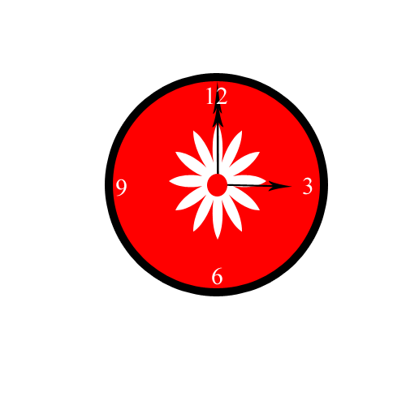
انتهى الوقت وحان وقت العمل الجماعي

Slide 8
A
A
A
A
A
A
A
A
A
A
A
A
A
A
A
A
A
A
A
A
A
A
A
A
A
A
A
A
A
A
A
A
A
A
A
A
إنهاء اللعبة

Slide 9
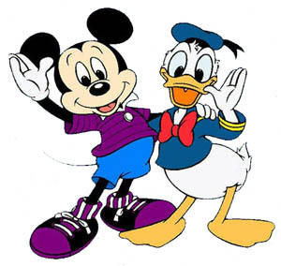
العمل الجماعي
النقاش حول بنود وثيقة حقوق الطفل

